Slide 1





AI影音製作
AI在教學領域的應用為影音製作帶來了新的發展，本簡報將介紹AI在影音製作中的應用和製作流程。
by hack2023 nctu

Slide 2
製作流程
1
使用ChatGPT生成大綱
利用ChatGPT生成初始大綱，為後續的簡報和影片製作提供基礎架構。
交給Gamma生成簡報
2
將ChatGPT生成的大綱交給Gamma進行簡報設計，以獲得專業的簡報效果。
3
ChatGPT生成影片逐字稿
利用ChatGPT生成影片逐字稿，為後續的影片製作提供文字內容。

Slide 3

影片製作
Colab生成聲音檔
使用Colab及google 聲音生成函式庫，將生成的文字逐字稿轉換為聲音檔。

Slide 4
影片製作
Colab生成聲音檔
Power Point插入聲音檔
使用Colab及google 聲音生成函式庫，將生成的文字逐字稿轉換為聲音檔。
將生成的聲音檔插入Power Point中，為影片製作添加聲音效果。

Slide 5
影片製作
Colab生成聲音檔
Power Point插入聲音檔
Power Point輸出影片檔
使用Colab及google 聲音生成函式庫，將生成的文字逐字稿轉換為聲音檔。
將生成的聲音檔插入Power Point中，為影片製作添加聲音效果。
將完成的Power Point檔案輸出為影片檔，準備進行後續的字幕製作。

Slide 6
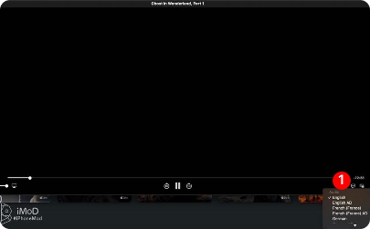
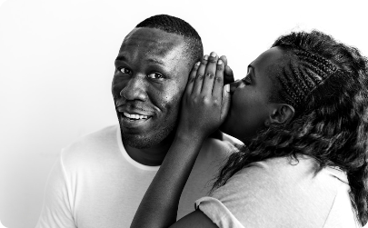
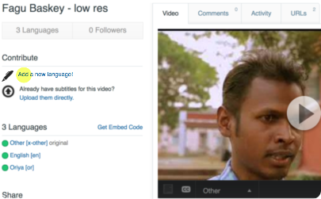
字幕製作
Whisper生成SRT字幕檔
Whisper的特點
字幕檔的應用
利用Whisper生成SRT字幕檔，為影片製作添加文字提示和翻譯效果。
Whisper具有準確的語音識別功能，能夠快速生成高品質的字幕檔。
字幕檔可以提供多語言支持和聽覺障礙者的輔助，提升影片的可讀性和可訪問性。

Slide 7
結語
整體製作流程回顧
應用建議和注意事項
對整個影音製作流程進行回顧，確保每一個步驟都符合要求。
提供一些建議和注意事項，以幫助其他影音製作者進行順利的製作。

